Slide 1
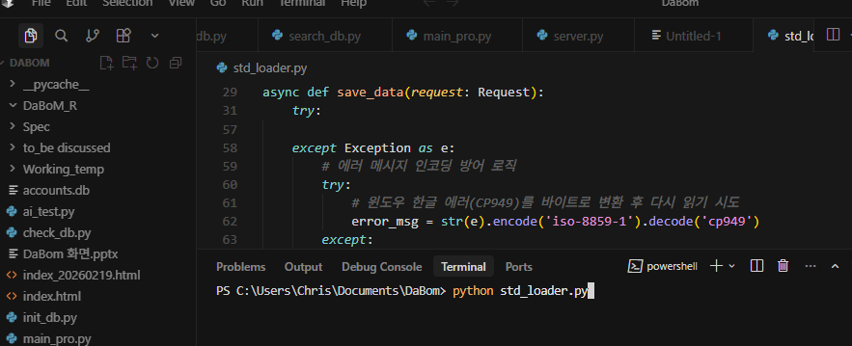
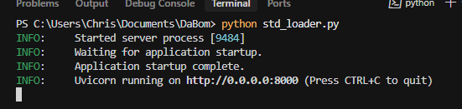
1.필요한 Library설치
pip install fastapi uvicorn
2.터미널에서 서버실행 python std_loader.py

Slide 2
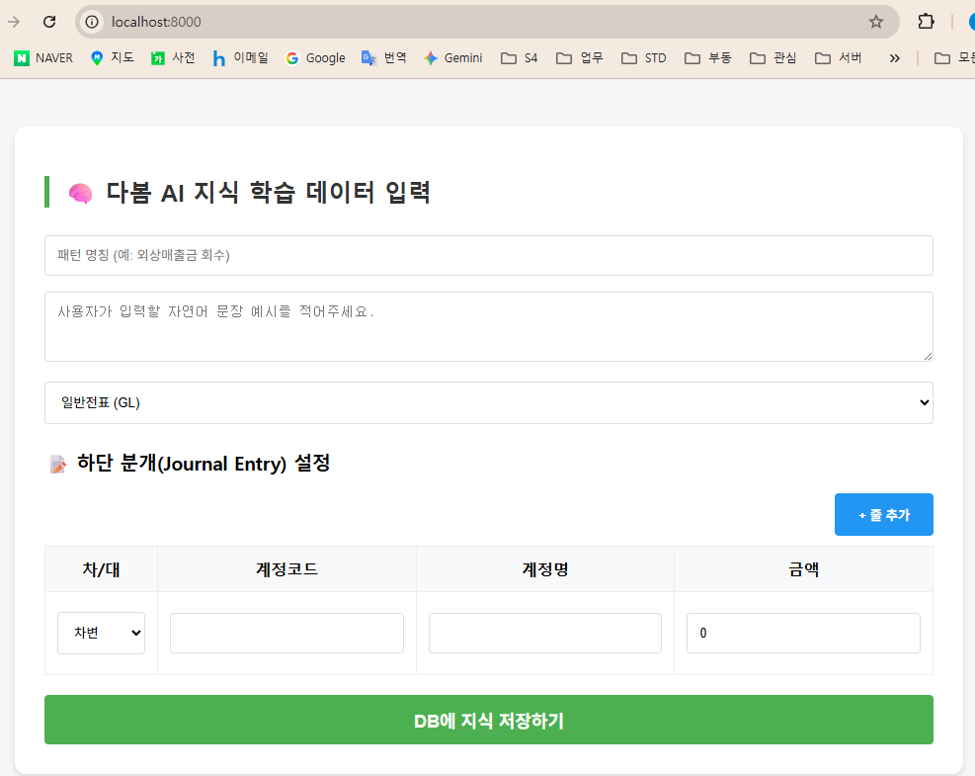
3.웹에서 띄워서 작업

Slide 3
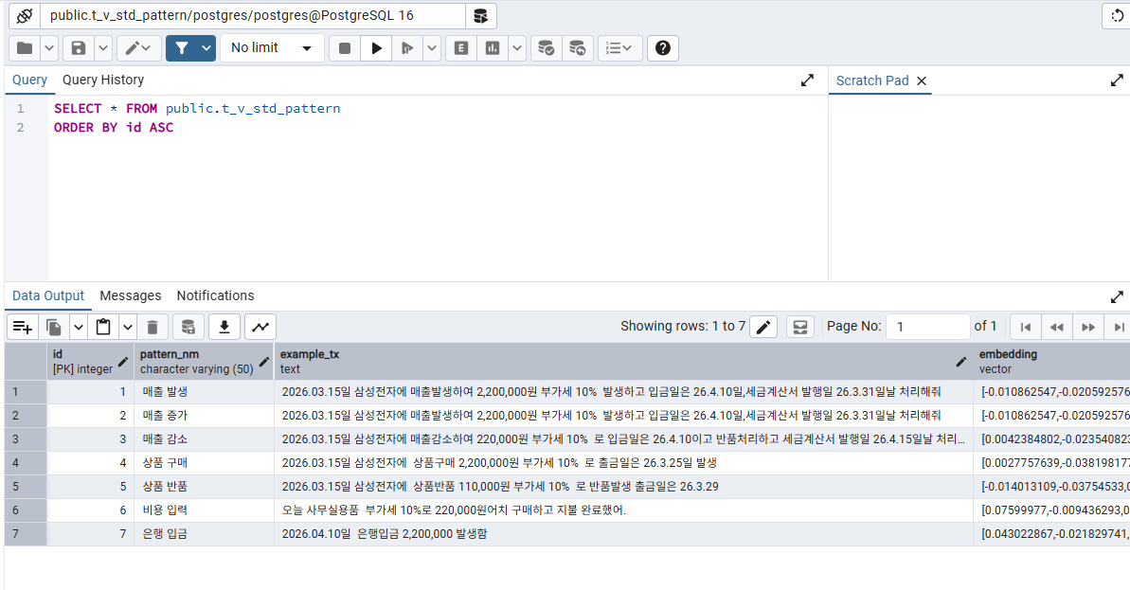
4. 표준분개 입력

